Slide 1
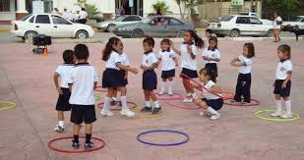
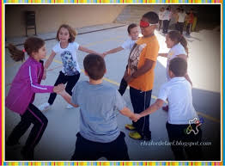
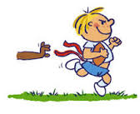
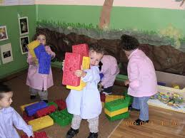
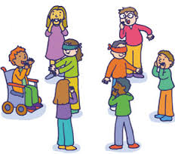
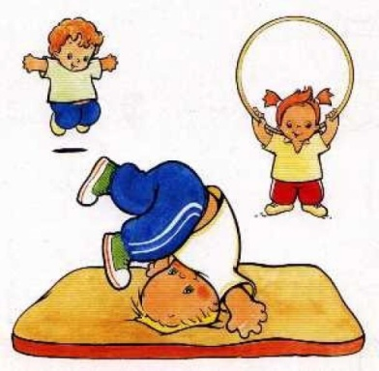
EDUCACIÓN FISICA
PROF. Silvia Erika Sagahón Solís
Ciclo escolar 2013-2014
4º semestre 2 año licenciatura

Slide 2
PROPÓSITO DEL CURSO
Que los estudiantes normalistas conozcan las posibilidades de intervención de la educación física en el preescolar desde la perspectiva de la estimulación de la motricidad en todas sus manifestaciones; En consecuencia, se busca que favorezca el desarrollo de competencias que les permita resolver situaciones o problemas movilizando diversos saberes conceptuales, procedimentales y actitudinales para promover la edificación de la competencia motriz en sus futuros alumnos, a través del diseño e implementación de experiencias de enseñanza-aprendizaje que resulten pertinentes y eficaces durante todo el periodo de educación básica. Para ello se ha considerado necesario partir de cuatro grandes premisas con las que la educación física busca intervenir en la educación básica.

Slide 3
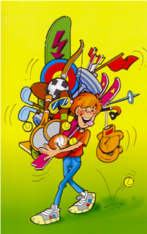
PREMISAS:
1ª busca que el niño adquiera la noción de sí y con ello el conocimiento y la conciencia de sus acciones.
2ª la edificación de su competencia motriz, entendida como “el conjunto de conocimientos,
procedimientos, actitudes y sentimientos que intervienen en las múltiples interacciones que realiza en su medio y con los demás, y que permiten que los escolares superen los diferentes problemas motrices planteados, tanto en las sesiones de educación física como en la vida diaria”

Slide 4
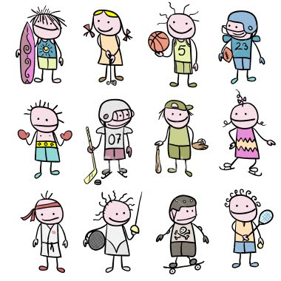
3ª la disponibilidad corporal, lo cual implica afrontar los retos que le impone el medio ambiente y por lo tanto aprender a utilizar sus saberes, incluyendo su propia competencia motriz en la resolución de problemas: en la comunicación, la socialización, integración grupal el intercambio de ideas, la capacidad de llegar a acuerdos y discutirlos, creando una cultura de la paz y diálogo.

Slide 5
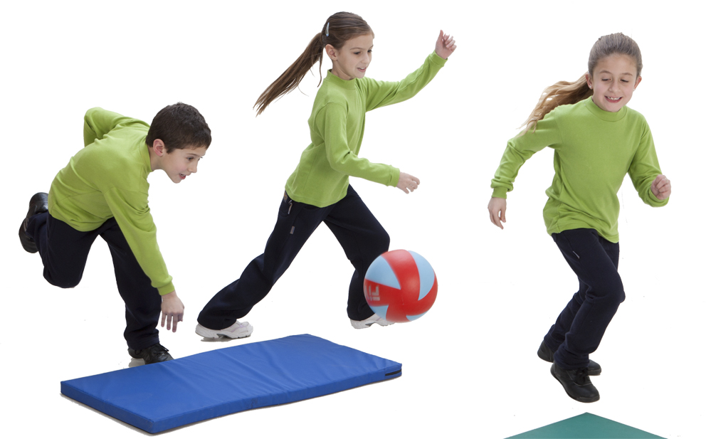
4ª dotar al alumno de preescolar de
autonomía motriz, lo cual implica que aprenda a utilizar todo su potencial cognitivo y motor al servicio de su vida cotidiana, de su desarrollo social, moral, profesional, cultural, entre otros.

Slide 6
COMPETENCIAS DEL PERFIL DE EGRESO A LAS QUE CONTRIBUYE ESTE CURSO:
Diseña planeaciones didácticas, aplicando sus conocimientos pedagógicos y disciplinares para responder a las necesidades del contexto en el marco del plan y programas de estudio de la educación básica.
• Genera ambientes formativos para propiciar la autonomía y promover el desarrollo de las competencias en los alumnos de educación básica.

Slide 7
• Aplica críticamente el plan y programas de estudio de la educación básica para alcanzar los propósitos educativos y contribuir al pleno desenvolvimiento de las capacidades de los alumnos del nivel escolar.

Slide 8
COMPETENCIAS DEL CURSO:
Identifica los aspectos generales que conforman la educación física y su beneficio en la educación básica.
Diseña actividades pertinentes para la mejora de todas las potencialidades del niño en edad preescolar en las que se
prioriza la estimulación y el conocimiento de su corporeidad.

Slide 9
Analiza los referentes teórico-conceptuales relacionados con el desarrollo de las capacidades perceptivo-motrices.
Distingue los contenidos de la educación física, desde la motricidad y explora alternativas lúdicas para su puesta en
práctica en cada edad y etapa del preescolar.

Slide 10
Diseña estrategias didácticas creativas para desarrollar la competencia motriz en los niños en edad preescolar a través
de la estimulación de los patrones básicos de movimiento y su posterior incorporación en la construcción de las
habilidades y destrezas motrices.

Slide 11
ESTRUCTURA DEL CURSO:
Tres unidades de aprendizaje:
I. CONCEPTOS BÁSICOS PARA COMPRENDER MEJOR LA EDUCACIÓN FÍSICA.
• ¿Qué es la Educación Física?
• La conformación de la educación física en los procesos educativos en nuestro país.
• ¿Qué es el deporte y cómo se debe utilizar en la educación del niño?
• Diferencias entre educación física y deporte.
• La Psicomotricidad
o ¿Qué es y cuáles son sus elementos?
• Corporeidad y motricidad
o ¿Cuál es la relación entre corporeidad y motricidad?

Slide 12
II. Contenidos que desarrolla la educación física en la educación básica
• El Esquema Corporal
o ¿Qué es el esquema corporal?
o Su construcción en la edad de preescolar
o Elementos para su consolidación
o ¿Qué es la imagen corporal y cómo se construye la Percepción del cuerpo y de su entorno?
• Capacidades perceptivo motrices
o Las capacidades perceptivo motrices: distinción conceptual y práctica
• Capacidades físico motrices
o Diferencias de cada una en la teoría y su puesta en práctica
• Capacidades sociomotrices
o Consolidación desde la sesión de educación física?
• Las habilidades motrices

Slide 13
III. El juego motor y su importancia en el preescolar
• Estrategias didácticas lúdicas
o El juego como estrategia didáctica de la educación física
o Los juegos motores y su impacto en la sesión de educación física
• Juegos y retos en el jardín de niños
o Los juegos simbólicos y sensoriales, punto de inicio de la educación física
o Cantos y rondas para promover hábitos y estructuras cognitivo-motrices en el niño
o Los juegos de persecución para la mejora de sus capacidades y habilidades motrices
o Los circuitos de acción motriz para crear situaciones problema desde la educación física
o Los cuentos motores, un espacio para la creación en el jardín.
o Los juegos tradicionales y su relación con el contexto educativo

Slide 14
Reglamento y acuerdos internos
Cubrir mínimo el 85% de la asignatura. 2 retardos será igual a 1 falta.
El uso de lap top durante la sesión de la asignatura quedará a disposición de la temática, según la clase.
Se restringe el uso de celulares en clase. Ya que si se usa quedara sujeto a disposición de subdirección académica durante 1 mes.
Uso adecuado del lenguaje.
Cumplir con las investigaciones encargadas previamente.
Respeto individual y grupal.
***Todo el porcentaje anterior tomado en consideración quedará sujeto a una actitud positiva, disposición y respeto.
Teniendo en cuenta que si no se cumple, la calificación pasará automáticamente como REPROBATORIA .

Slide 15
Evaluación:
sugerencias para la evaluación según el curso:
La evaluación debe ser analizada como un proceso permanente en donde los estudiantes y el docente interactúan buscando
evidencias suficientes para constatar el adecuado manejo de los elementos, estrategias, teorías y formas de actuar en la práctica de la educación física, por ello será necesario manifestar niveles de logro en sus tres sentidos:
*Evidencias de conocimiento
*Evidencias de producto
*Evidencias de desempeño

Slide 16
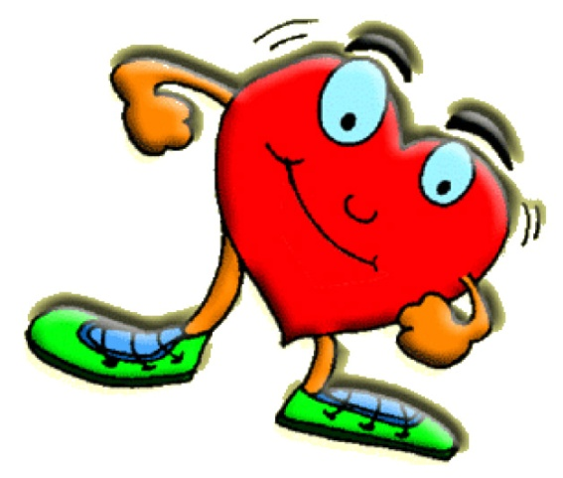
ENCUADRE
* 40% examen escrito
*30% Presentación de productos terminados
*20% Participación en sesiones prácticas
*10% Autoevaluación.

